Slide 1
17.4萝卜和白菜
徐炜淇

Slide 2
萝卜：任务完成快、小强多、改的多、对项目特别是复杂部分很熟悉、工作量大。
白菜：任务完成慢、小强少、改的少、稳得一批、力所能及的帮助他人。

Slide 3
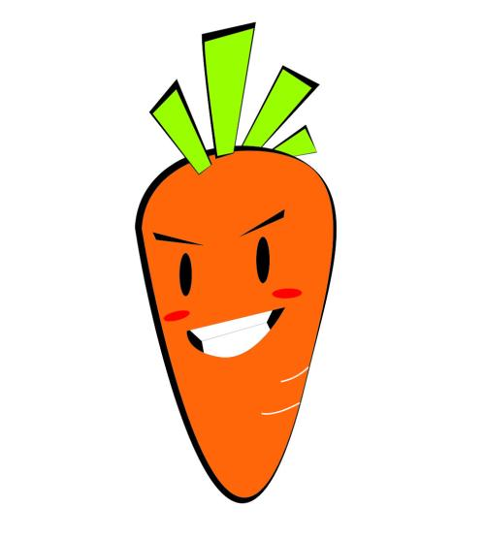

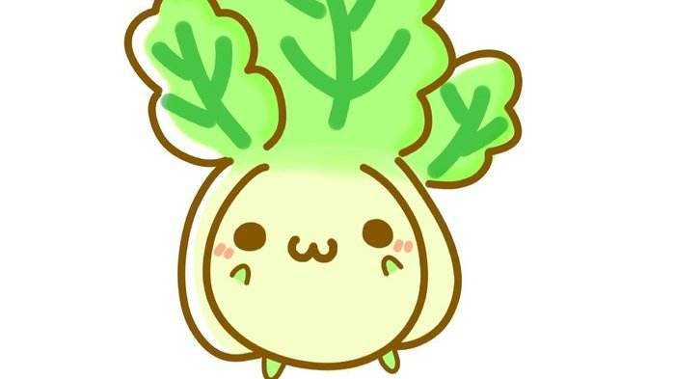
Which one is the best？

Slide 4
（1）让“萝卜快乐不洗泥”的人慢下来，减少他们的危害。
（2）………
（3）………

